Slide 1
NPC SC FS – Cleave Droit

Slide 2
Principe
FS / FLAT SPLICE / CLEAVE DROIT
Fibre
Gel d’indice
Gaine
Entonnoir
AS / ANGLE SPLICE / CLEAVE EN ANGLE

Slide 3
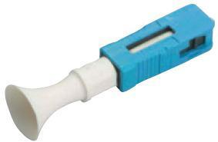
Description du connecteur NPC (No Polish Connector)
Poussoir de sertissage
Coté connecteur
Entrée fibre
Entonnoir garantissant le rayon de courbure optimal
Taille : 12,7 x 12,7 x 49mm

Slide 4
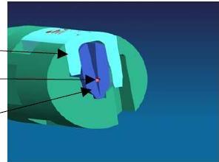
Fonctionnement du connecteur NPC
Couvercle mobile pour verrouillage de l’épissure
Emplacement fibre
Elément en V
En abaissant le levier de l’outil d’assemblage, le couvercle referme l’élément métallique en « V » qui aligne et maintient ainsi les fibres en place. Un deuxième sertissage assure le maintien en traction.

Slide 5
Désignation du connecteur NPC (No Polish Connector)
Exemples :
Connecteur NPC SC PC / FS
Connecteur NPC SC APC / FS
Connecteur NPC SC APC / AS
PC = Férule Polishing Convexe
Corps Bleu Foncé : Monomode
Corps Bleu Clair : Multimode
Corps Noir : Multimode
Corps Gris : Multimode
SC = Forme du corps
APC = Férule Angled Polishing Convexe (8°) Corps Vert : Monomode
FS = Cleave Droit (Flat Splice) - Entonnoir Blanc
AS = Cleave en Angle (Angle Splice) - Entonnoir Vert

Slide 6
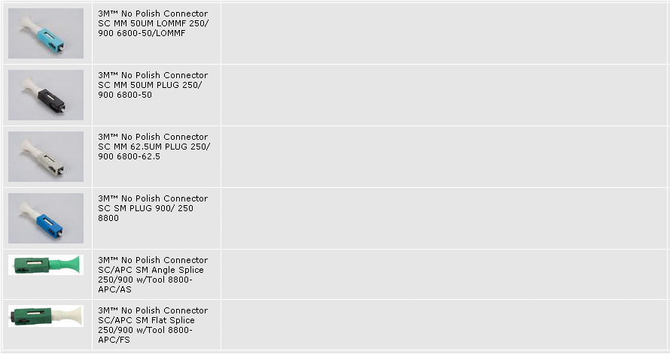
Gamme de connecteurs NPC
Connecteur NPC SC FS multimode 50µm cleave droit OM3
Connecteur NPC SC FS multimode 50µm cleave droit OM2
Connecteur NPC SC FS multimode 62,5µm cleave droit OM1
Connecteur NPC SC FS monomode 9/125µm cleave droit G652
Connecteur NPC SC AS monomode 9/125µm cleave en angle G652
NON DISPONIBLE EN FRANCE
Connecteur NPC SC FS monomode 9/125µm cleave droit G652

Slide 7
Les points forts de la solution NPC
Caractéristiques
• Elément de connexion en aluminium
Avantages
• Excellent alignement des cœurs de fibre,
même en présence d’impuretés
• Gel d’indice
• Faible perte d’insertion
• Atténuation moyenne
- en monomode ≤ 0,3 dB
- en multimode ≤ 0,2 dB
• Excellente performance
• Monobloc
• Pas de pièce perdue
• Rétention complémentaire du 900µm
• Excellente résistance à la traction
• Manchon en entonnoir
• Assure un rayon de courbure optimal

Slide 8
Les points forts de la solution NPC Une réponse unique et adaptée à toutes les situations terrain
Connecteur terrain pour montage chez les clients du réseau FTTH
Le NPC est l’association d’un micro pigtail et d’une épissure mécanique
Pré-fibré en usine
Mise en œuvre sans polissage, sans colle avec un outillage simple
Fibres monomode 9/125µm, multimode 62,5µm (OM1) et 50/125µm (OM2 et OM3) en 250µm et 900µm structure serrée et semi-serrée
Version PC monomode et multimode
Version APC monomode en flat cleave (épissure droite)
RL > 50dB à température ambiante
Version APC monomode en angle cleave (épissure en angle)
RL > 55dB entre -40°C et + 70°C
Outillage robuste, simple, et polyvalent (épissures et connecteurs NPC)
Mise en œuvre très facile

Slide 9
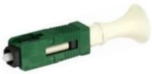
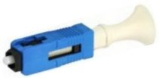
III. Mise en oeuvre du connecteur NPC FS (Flat Splice)
Optimisez
vos réseaux

Slide 10
Nettoyage de la fibre après dénudage
Après avoir dénudé le coating 250µm, on peut vérifier que tout a été enlevé en pinçant la fibre entre le pouce et l’index puis en se déplaçant le long de la fibre. Si des particules de coating sont restées collées, repasser la pince à dénuder.
Procéder ensuite au nettoyage:
Nettoyer la fibre nue (125µm) à l’aide de papier optique imbibé d’alcool isopropylique
3 à 4 passages successifs vers l’extrémité de la fibre
La fibre doit « chanter » pendant cette opération.
Nota: ne jamais nettoyer une fibre après clivage ➔ toujours AVANT

Slide 11
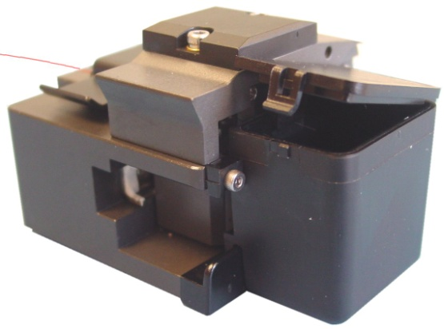
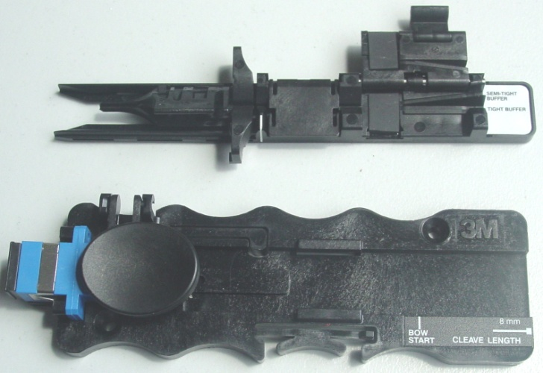
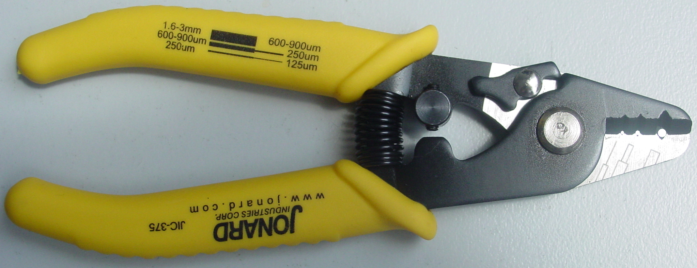
Outillage de mise en oeuvre nécessaire
Pince à dénuder
Cliveuse
Outil de sertissage pour NPC SC
- Valise Fibrlok 2540G ref 2559C
ou
- Cliveuse ref 2534 (sans poubelle)
- Poubelle ref N301784A
Ref 8865AT

Slide 12
Veiller à toujours utiliser la zone de la pince à dénuder adaptée à la structure de fibre concernée
900µm
250µm
1,6 à 3mm

Slide 13
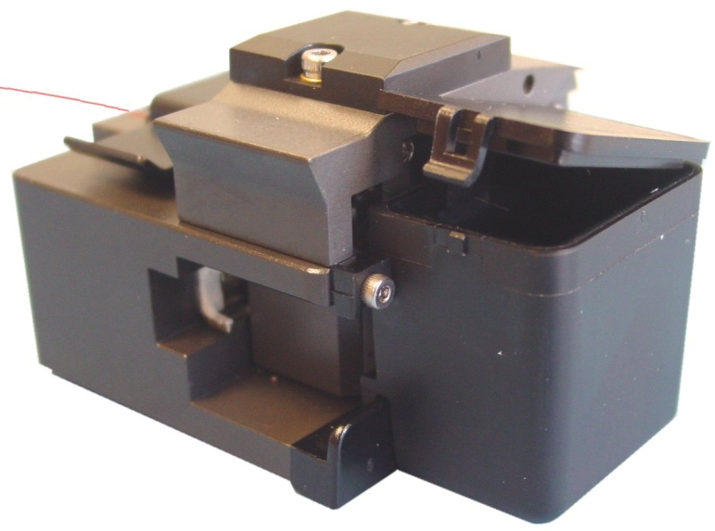
Outillage de mise en oeuvre : Présentation de la Cliveuse
Caractéristiques
Dimensions : 60 x 84 x Ht 50 mm (avec poubelle)
Poids : 272 g (avec poubelle)
Corps traité anti-rayures
48 positions (16 secteurs X 3 hauteurs) de 1000 clivages => 48 000 clivages

Slide 14
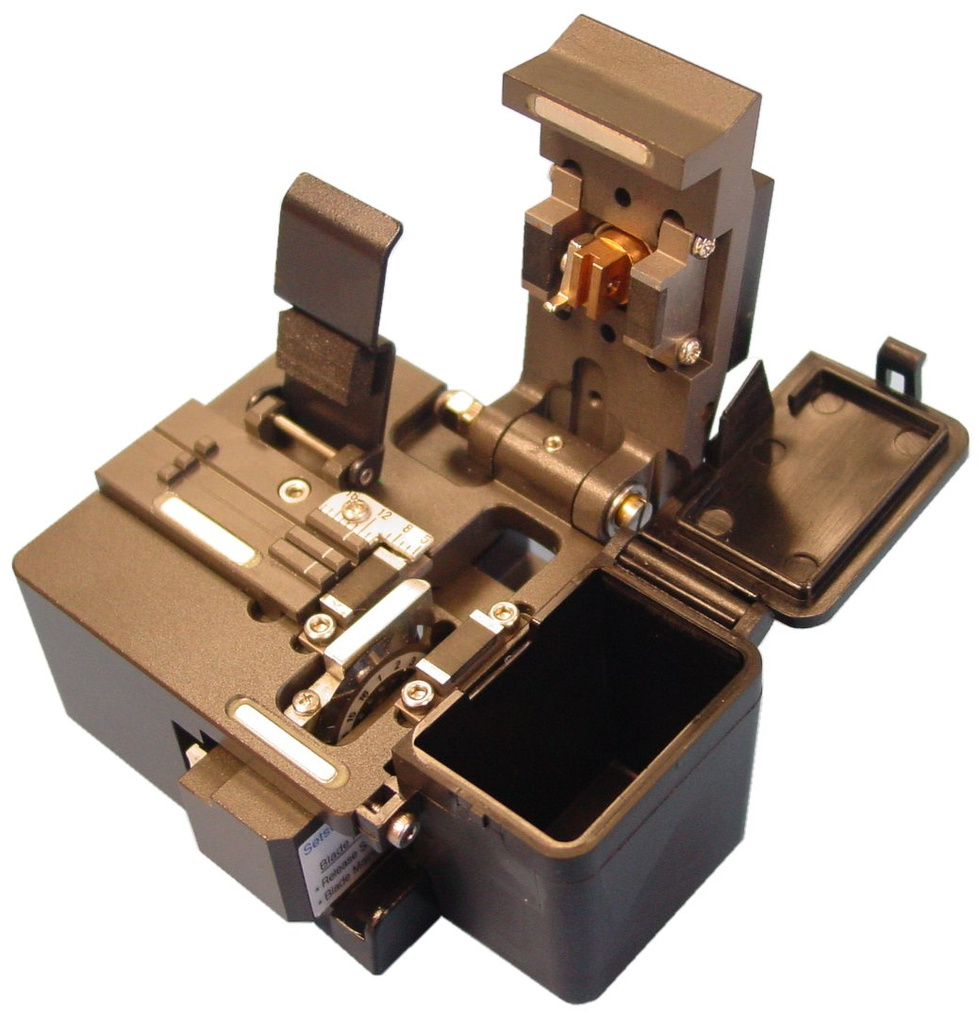
Outillage de mise en oeuvre : Présentation de la Cliveuse
2
Description
Couvercle
Cache-lame
Couvercle de maintien de la fibre
1
Couvercle
Poubelle
3
Support pour fibre 250µ et 900µ
Lame 16 secteurs / 3 hauteurs
Poubelle
Chariot porte-lame
4
Clé 6 pans située
sous la cliveuse

Slide 15
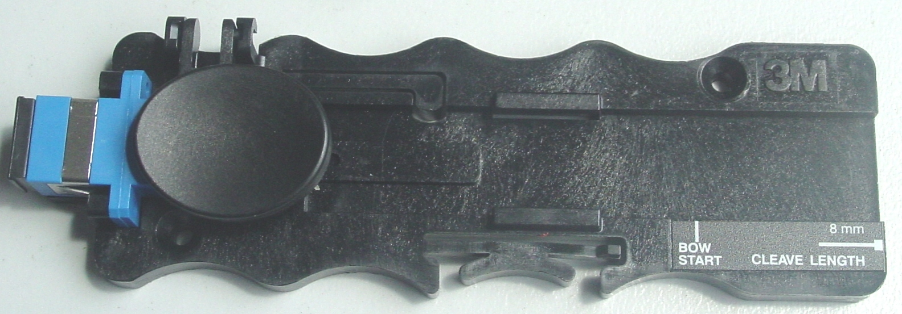
Outillage de mise en oeuvre : Présentation de l’outil de sertissage
Levier de sertissage
Rainure de l’embase
Gabarit longueur clivée
Raccord de l’embase
Forme ergonomique
Poussoir latéral
Indicateur de déclenchement de l’arc de fibre

Slide 16
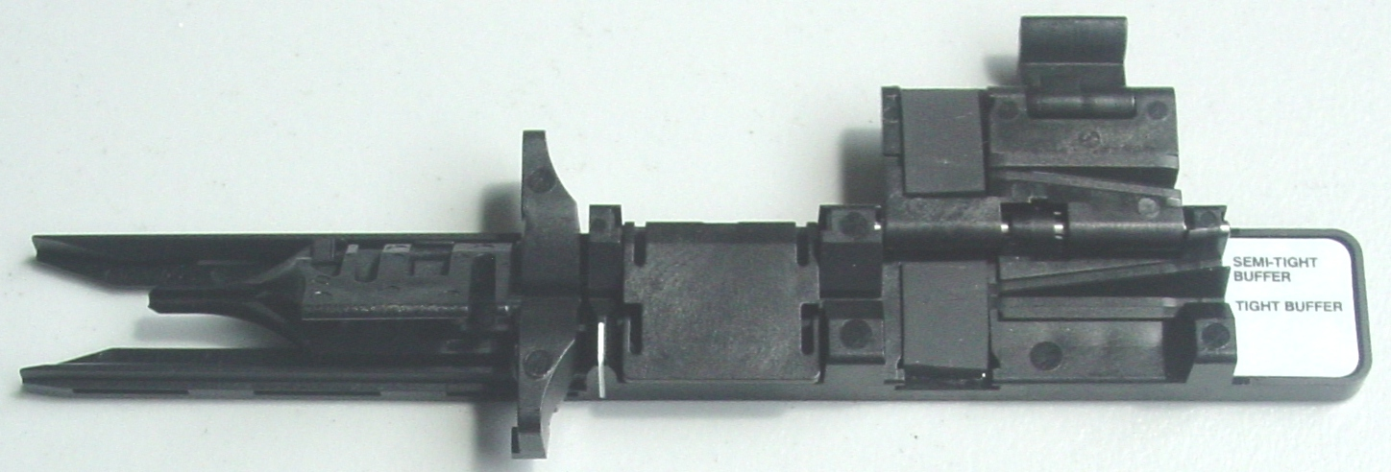
Outillage de mise en oeuvre : Présentation de l’outil d’insertion
Couvercle de guide
Couvercle du milieu
Bride
Rainure pour structure
semi serrée
Oreilles de l’outil d’insertion
Rainure pour structure serrée

Slide 17
Cliveuse
Caractéristiques
• Simple d’utilisation
Avantages
• Gain de productivité
• Lame haute précision avec 16
positions de clivage pour 48000
clivages au total, corps traité anti
-rayures
• Continuité de la qualité au long des
48000 clivages,
(16 secteurs X 3 hauteurs) de 1000 clivages Longévité de l’outillage
• Fibres de 250µm/900µm
• Grande polyvalence
• Réglage et remplacement de la lame
simple
• Gain de temps

Slide 18
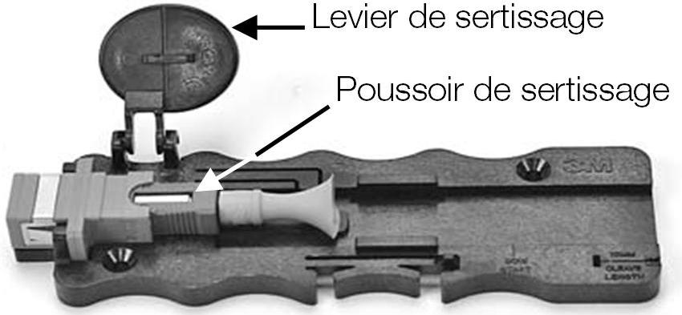
Mise en oeuvre
Retirer les bouchons de protection avant et arrière du connecteur.
Ouvrir le levier de sertissage, orienter le connecteur “poussoir de sertissage vers le haut et pousser le connecteur dans le raccord de l’embase de l’outil d’assemblage jusqu’au “clic”.
clic

Slide 19
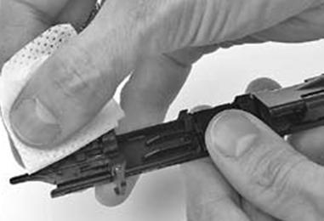
Mise en oeuvre
Précaution
Il faut nettoyer l’outil d’insertion SOIGNEUSEMENT avec l’alcool et le papier

Slide 20
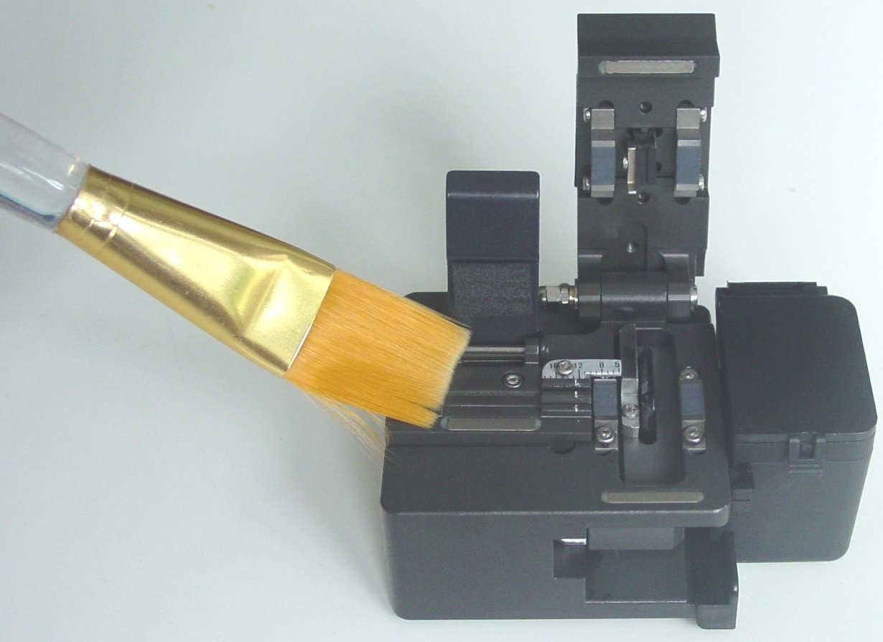
Mise en oeuvre
Précaution
AVANT chaque clivage, nettoyer la cliveuse et notamment les brides et les guides de positionnement.

Slide 21
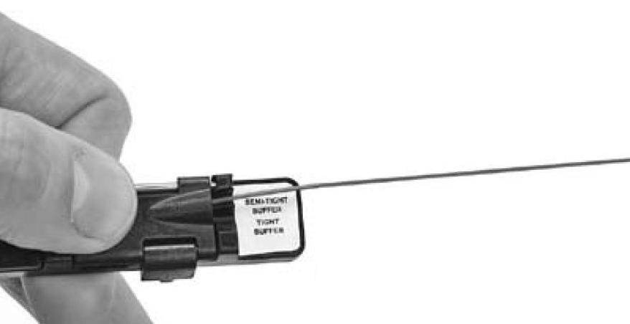
Mise en oeuvre
Fibre 900µm structure semi serrée
Dans le cas de la structure semi serrée, il est nécessaire de bloquer la fibre dans le tube à l’aide d’un 1er outil.
Utiliser la position “semi tight buffer” pour bloquer le tube 900µm avec la bride de l’outil d’insertion durant le dénudage selon photo ci-dessous.
Un 2ème outil sera nécessaire ultérieurement en tant qu’outil d’insertion dans le connecteur.
200mm

Slide 22
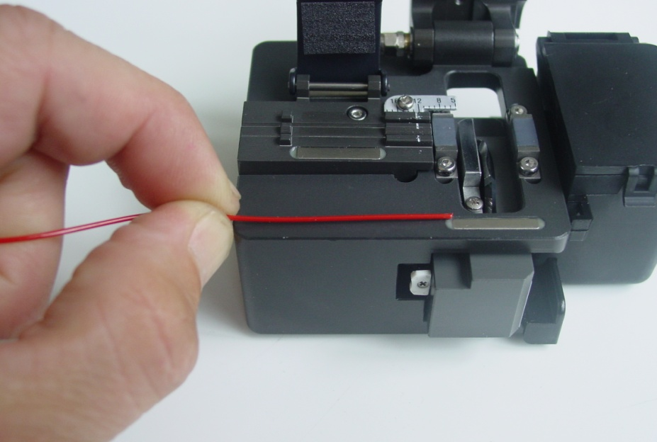
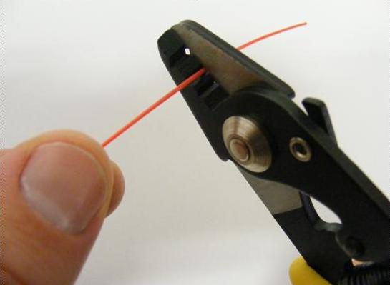
Mise en oeuvre
Fibre 900µm structure semi serrée (suite)
Repérer la longueur à dénuder (30mm à 40mm)
Dénuder le 900µm en utilisant l’empreinte 900µm de la pince.
Dénuder le 250µm sur la même longueur en utilisant l’empreinte 250µm.
Nettoyer la fibre avec du papier de nettoyage imbibé d’alcool.

Slide 23
Mise en oeuvre
Fibre 900µm structure serrée
Repérer la longueur à dénuder (30mm à 40mm)
Dénuder le 900µm en utilisant l’empreinte 900µm de la pince.
Dénuder le 250µm sur la même longueur en utilisant l’empreinte 250µm.
Nettoyer la fibre avec du papier de nettoyage imbibé d’alcool.

Slide 24
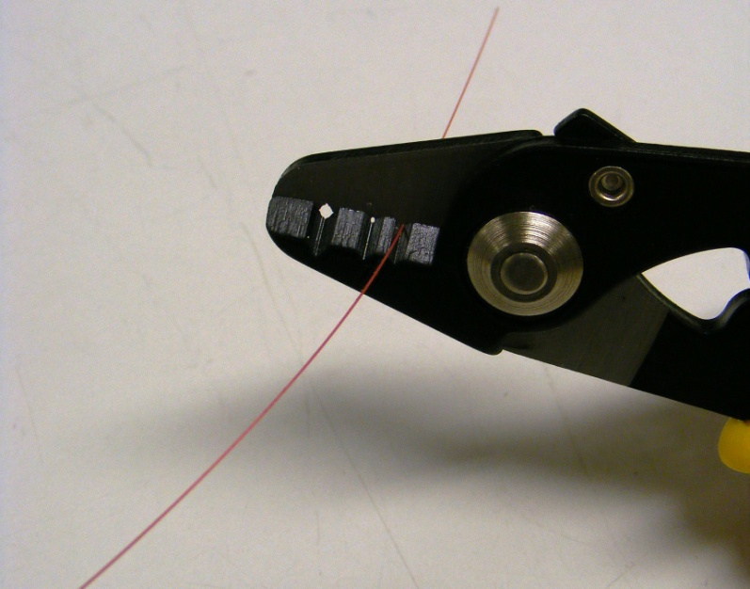
Mise en oeuvre
Fibre 250µm
Repérer la longueur à dénuder (30mm à 40mm)
Dénuder le 250µm en utilisant l’empreinte 250µm de la pince.
Nettoyer la fibre avec du papier de nettoyage imbibé d’alcool.

Slide 25
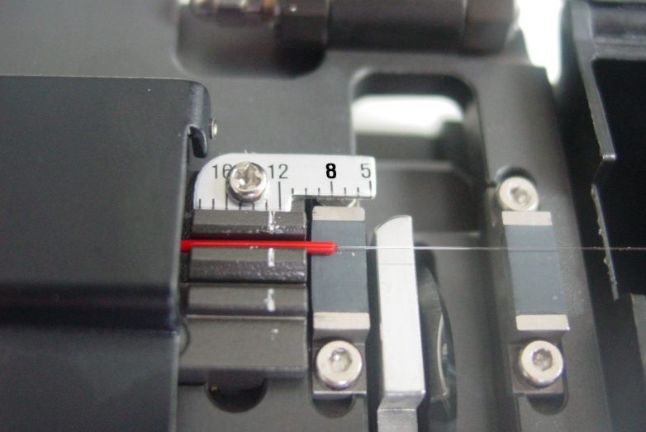
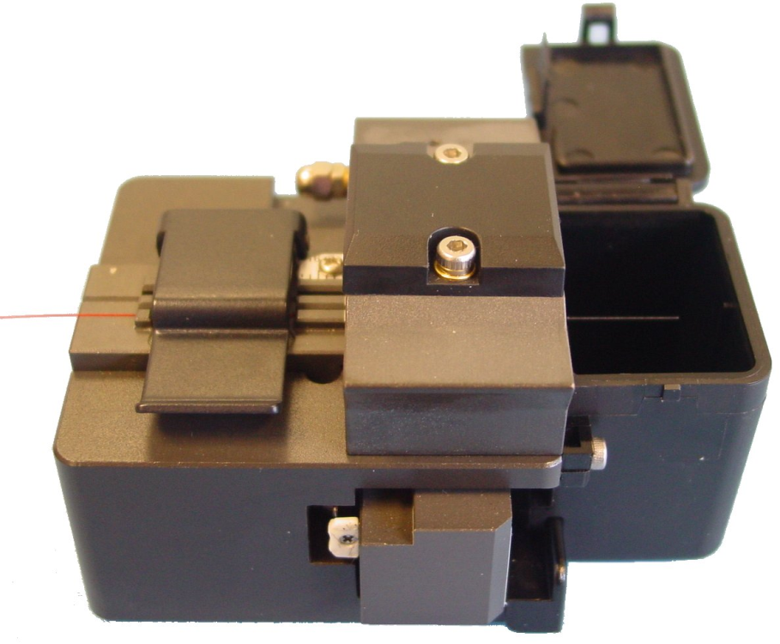
Préparation de la Fibre
Préparation de la cliveuse
S’assurer que le chariot porte-lame n°4 est en position AVANT, si ce n’est pas le cas, lever le couvercle n°2 et amener le chariot n°4 en position avant.
Placer la fibre dans le Vé approprié selon la fibre utilisée 900µm ou 250µm
Si la fibre présente un arc rémanent, l’orienter de telle sorte que l’arc soit dirigé vers le bas pour “être pris” dans le vé.
Ajuster l’extrémité du 250µm ou 900µm au
trait repère 8mm de la cliveuse
Fermer le couvercle n°1 de maintien de la fibre
Fermer le couvercle n°2 cache-lame et vérifier que la fibre est droite
3
2
1
4

Slide 26
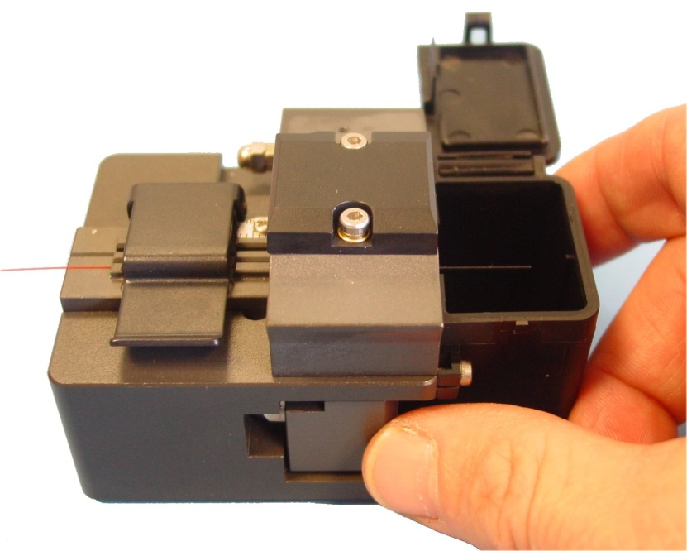
Clivage de la Fibre
3
Fermer le couvercle n°3 de la poubelle sur la fibre (sans le verrouiller)
Pousser le chariot porte-lame n°4 vers l’arrière, la fibre est alors CLIVÉE
Le chariot porte-lame doit rester dans cette position arrière jusqu’à ce que la fibre soit libérée
Ouvrir le couvercle cache-lame n°2, la chute de fibre tombe dans la poubelle
Maintenir la fibre et ouvrir le couvercle de maintien n°1 pour la libérer
Placer le chariot porte-lame n°4 en position avant pour le prochain clivage
Après le dernier clivage, verrouiller le couvercle n°3 de la poubelle
2
1
3
4

Slide 27
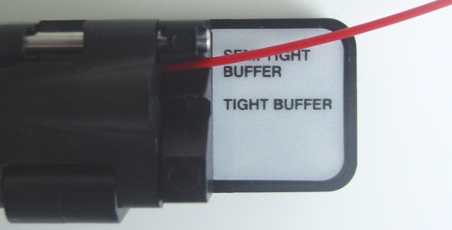
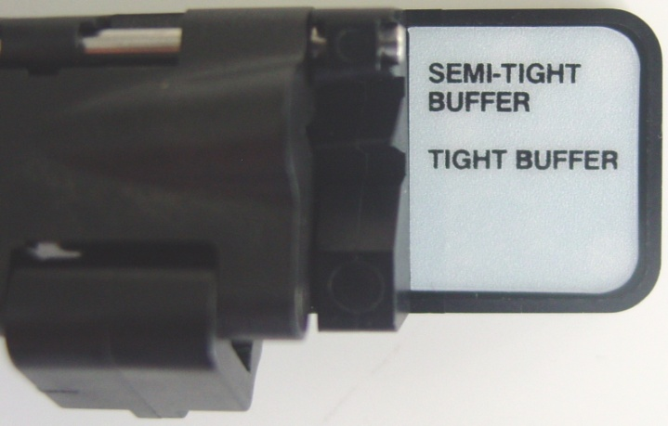
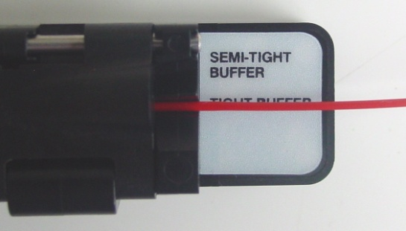
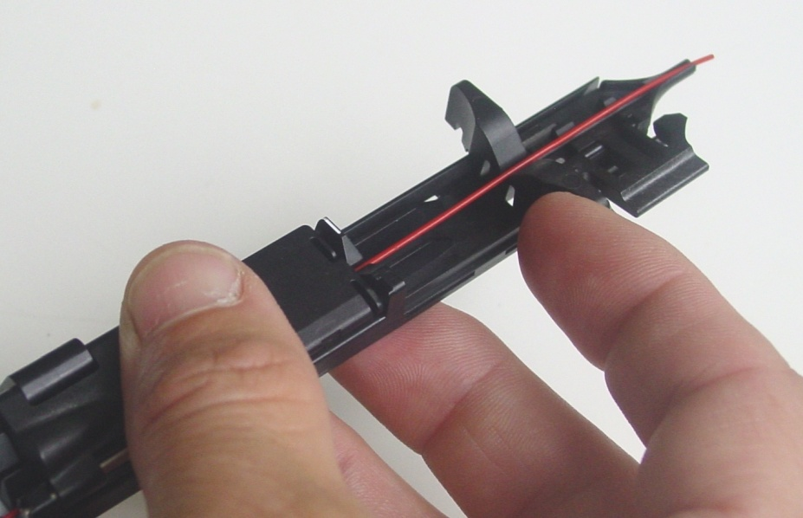
Mise en oeuvre (Toutes fibres)
Structure SEMI SERRÉE
Structure SERRÉE
Ouvrir les 3 volets de l’outil d’insertion
Placer la fibre dans l’outil d’insertion en choisissant la rainure appropriée (semi serrée ou serrée).
Sans verrouiller fermer les volets

Slide 28
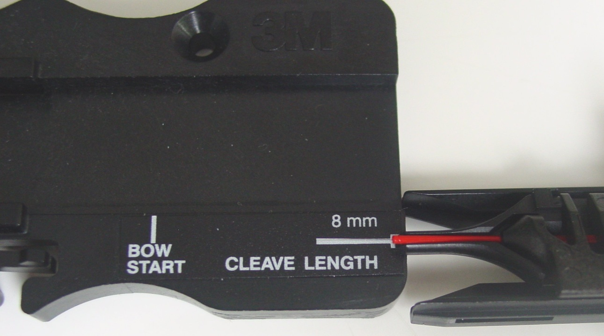
Mise en oeuvre (Toutes fibres)
Vérifier la longueur de la fibre clivée

Slide 29
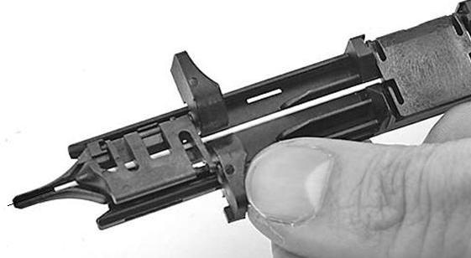
Mise en oeuvre (Toutes fibres)
Insertion de la fibre dans le connecteur
Pousser les oreilles de l’outil pour faire avancer vers l’avant l’extrémité de l’outil d’insertion.
Vous pouvez maintenant fermer le couvercle de guide sans forcer.
Un clic signale la bonne fermeture.
ATTENTION : une longueur de 0 à 1mm de fibre nue doit dépasser de l’outil.

Slide 30
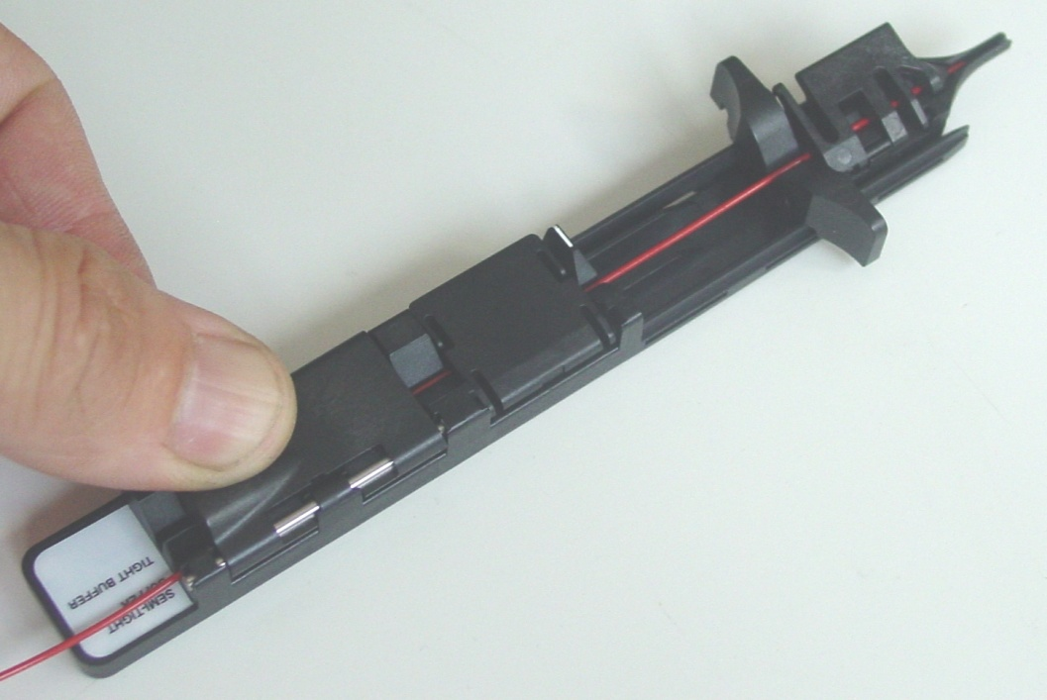
Mise en oeuvre (Toutes fibres)
Verrouillage de la fibre dans l’outil d’insertion
clic
Fermer la bride de l’outil d’insertion.
Un Clic signal la bonne fermeture.
Fermer le couvercle de guide sans
forcer.
Un Clic signal la bonne fermeture.
Vérifier qu’après le verrouillage la longueur de fibre nue hors de l’outil d’insertion est comprise entre 0 et 1 mm.
clic

Slide 31
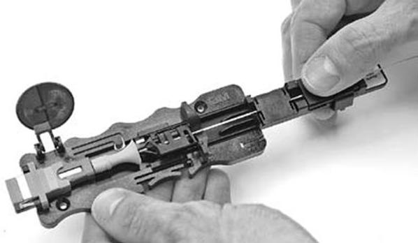
Mise en oeuvre (Toutes fibres)
Insertion de la fibre dans le connecteur
Placer l’outil d’insertion de la fibre dans la rainure de l’embase de l’outil de sertissage.

Slide 32
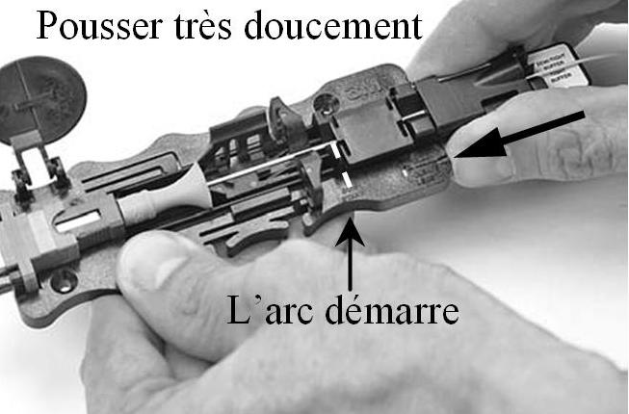
Mise en oeuvre (Toutes fibres)
Insertion de la fibre dans le connecteur
Par un mouvement CONTINU TRES LENT, glisser l’outil d’insertion vers le connecteur. Un arc de fibre se produit dès que les deux repères blancs sont alignés (bow start).
ATTENTION : Si aucune courbure n’est observée, reprendre au slide 34.

Slide 33
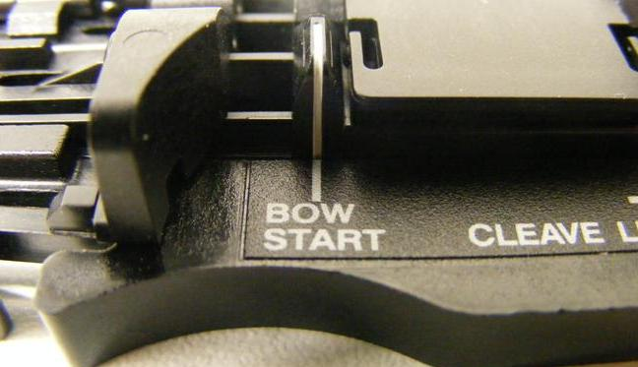
Mise en oeuvre (Toutes fibres)
Insertion de la fibre dans le connecteur
ATTENTION : Si l’arc de fibre se produit avant que les repères soient alignés, reculer légèrement l’outil d’insertion jusqu’à disparition de l’arc mais sans sortir la fibre du connecteur.
Maintenir une légère pression sur le couvercle du milieu pour faciliter l’insertion et éviter qu’il ne se soulève.
Si l’arc de fibre se produit à nouveau avant l’alignement des repères, reprendre la procédure au slide 33 avec un nouveau connecteur.
L’arc démarre

Slide 34
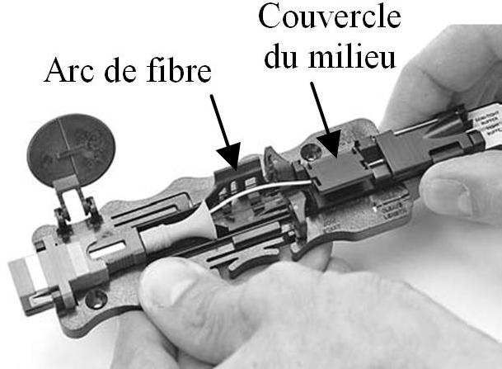
Mise en oeuvre (Toutes fibres)
Insertion de la fibre dans le connecteur
Lorsque l’outil d’insertion arrive en butée, la fibre doit faire un arc.
Le couvercle de guide s’est ouvert et le couvercle du milieu s’ouvre plus ou moins selon la rigidité de la fibre.

Slide 35
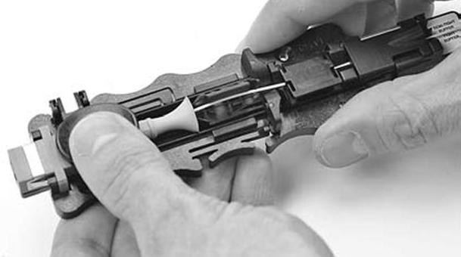
Mise en oeuvre (Toutes fibres)
Sertissage de l’épissure
Alors que la fibre présente un arc, actionner fermement le levier de sertissage.
Un léger clic indique la réalisation du sertissage.
clic

Slide 36
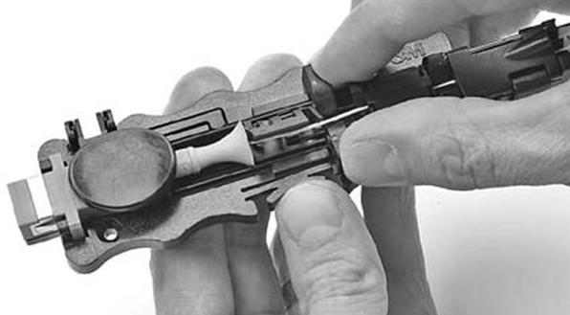
Mise en oeuvre (Toutes fibres)
Sertissage du 900µm
Appuyer sur le poussoir latéral(1) pour permettre à l’outil de continuer sa course.
Pousser les “oreilles”(2) de l’outil vers l’avant pour assurer le sertissage de tenue en traction de la fibre (900µm) dans le connecteur.
2
2
1

Slide 37
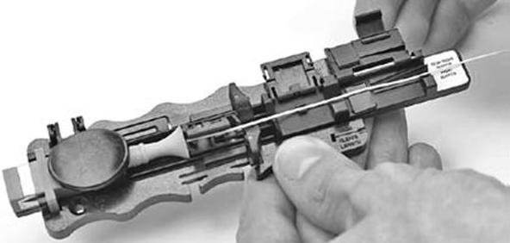
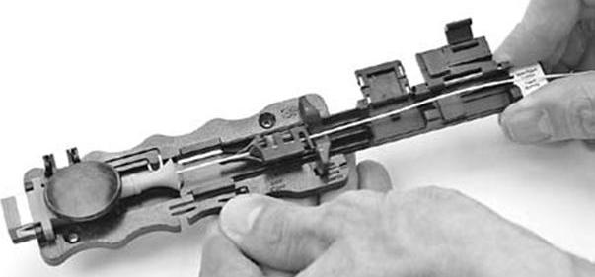
Mise en oeuvre (Toutes fibres)
Extraction de l’outil d’insertion
Ouvrir la bride et soulever les couvercles pour libérer la fibre.
Retirer l’outil d’insertion sans “accrocher” la fibre.
Test optique possible avant démontage du connecteur.
Retirer le connecteur du raccord
Replacer le bouchon de protection de férule sur le connecteur

Slide 38
FIN
Optimisez
vos réseaux

